Slide 1
LA CELLULA PERSEGUE DUE OBIETTIVI FONDAMENTALI:
la crescita cellulare
il differenziamento cellulare
In un contesto cellulare sociale, quale il tessuto e/o l’organo, i meccanismi responsabili della crescita e del differenziamento cellulare devono essere tra loro integrati e finemente regolati (omeostasi cellulare).
I programmi di crescita e differenziamento cellulare sono geneticamente determinati.

Slide 2
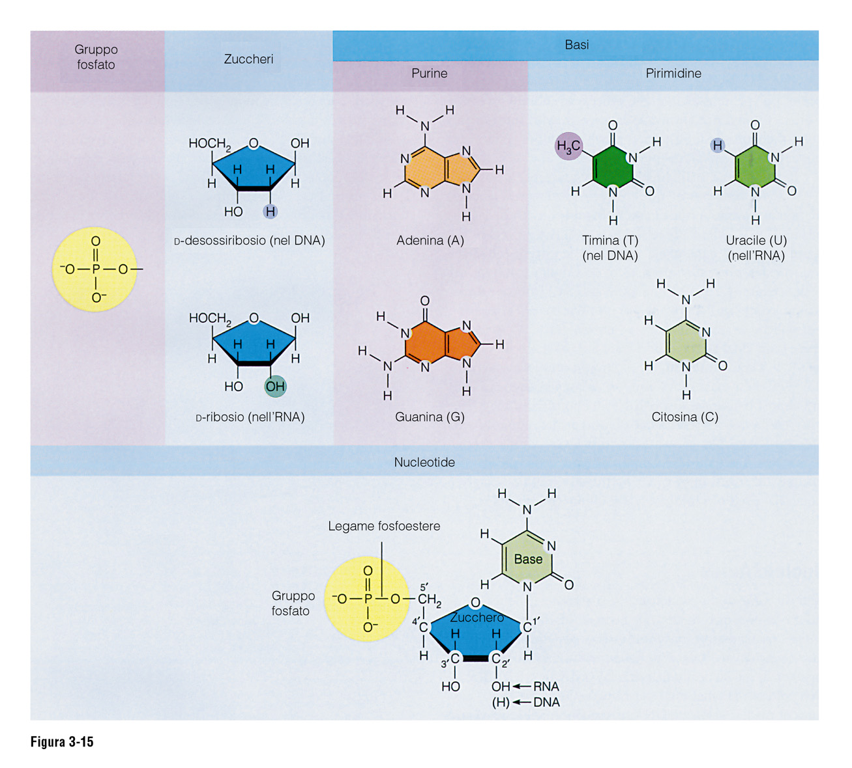
Gli Acidi Nucleici sono le macromolecole depositarie dell’informazione genetica.
Due Tipi di Acidi Nucleici
DNA → polimero di desossiribonucleotidi
RNA → polimero di ribonucleotidi
I Nucleotidi sono le subunità degli Acidi Nucleici

Slide 3
Il DNA è un polimero di desossiribonucleotidi

Slide 4
Il RNA è un polimero di ribonucleotidi

Slide 5
Gli Acidi Nucleici sono polimeri di nucleotidi legati tra loro da
legami fosfodiesteri tra i C 5’ e 3’

Slide 6
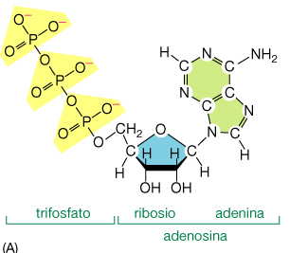
Struttura tipo di un nucleotide

Slide 7
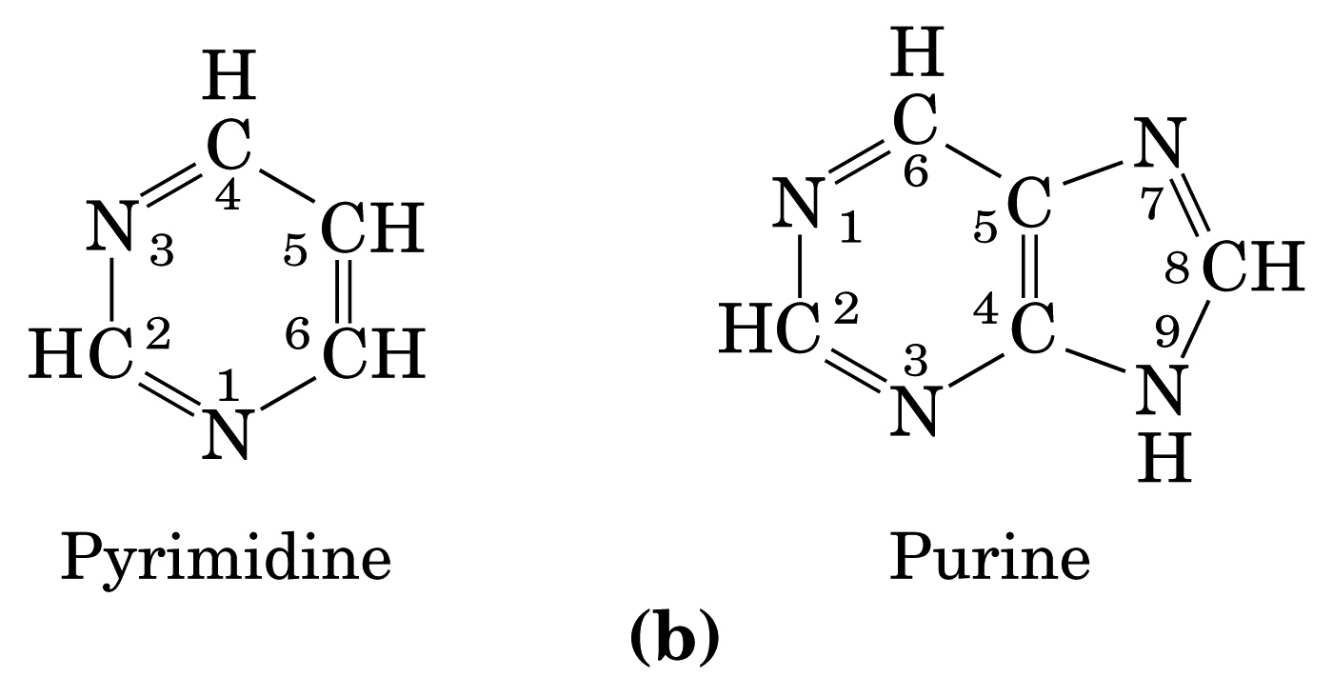

Slide 8
Gli Acidi Nucleici sono polimeri di nucleotidi legati tra loro da
legami fosfodiesteri tra i C 5’ e 3’

Slide 9
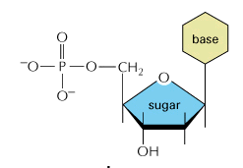
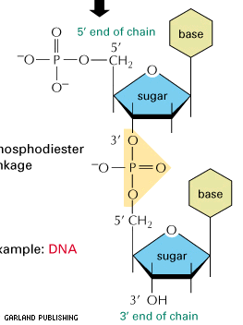
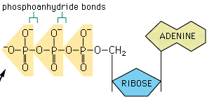
5’ to 3’ polimerizzazione dei dNTPs
3’
+
5’
Legame
fosfodiestere
dNTP

Slide 10
Terminale 5’
Sempre fosfato libero
legati tra loro da legami
fosfodiesteri tra i C 5’ e 3’
Terminale 3’
Sempre -OH libero

Slide 11
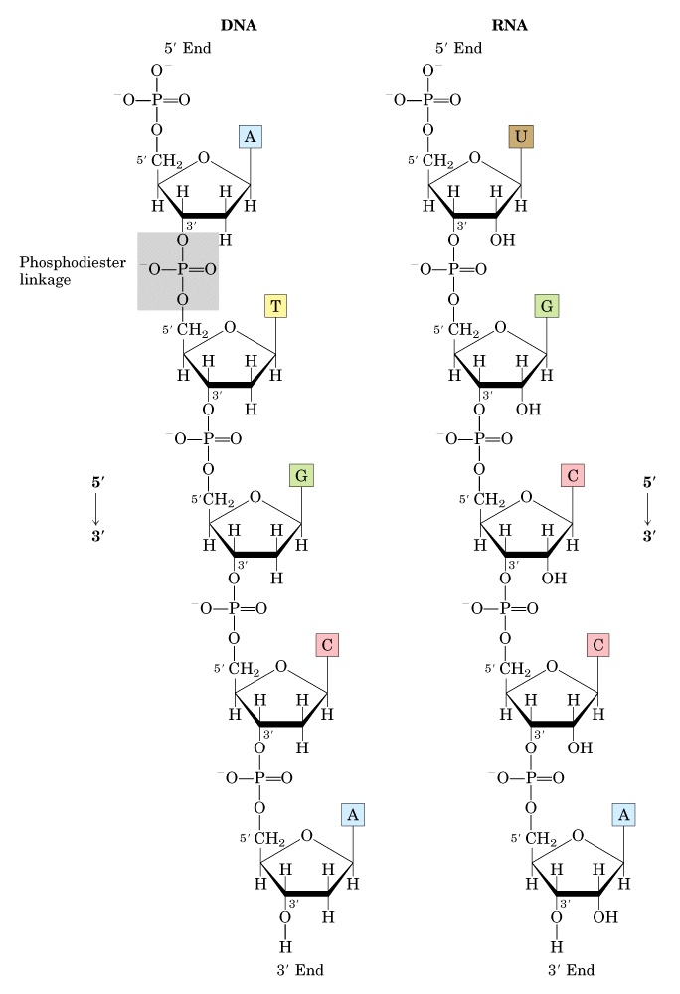
DNA Timina
RNA Uracile
Timina: Metile
Si è ipotizzato che il metile della timina impedirebbe al DNA di uscire come invece succede all’RNA messaggero.

Slide 12
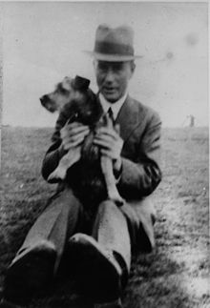
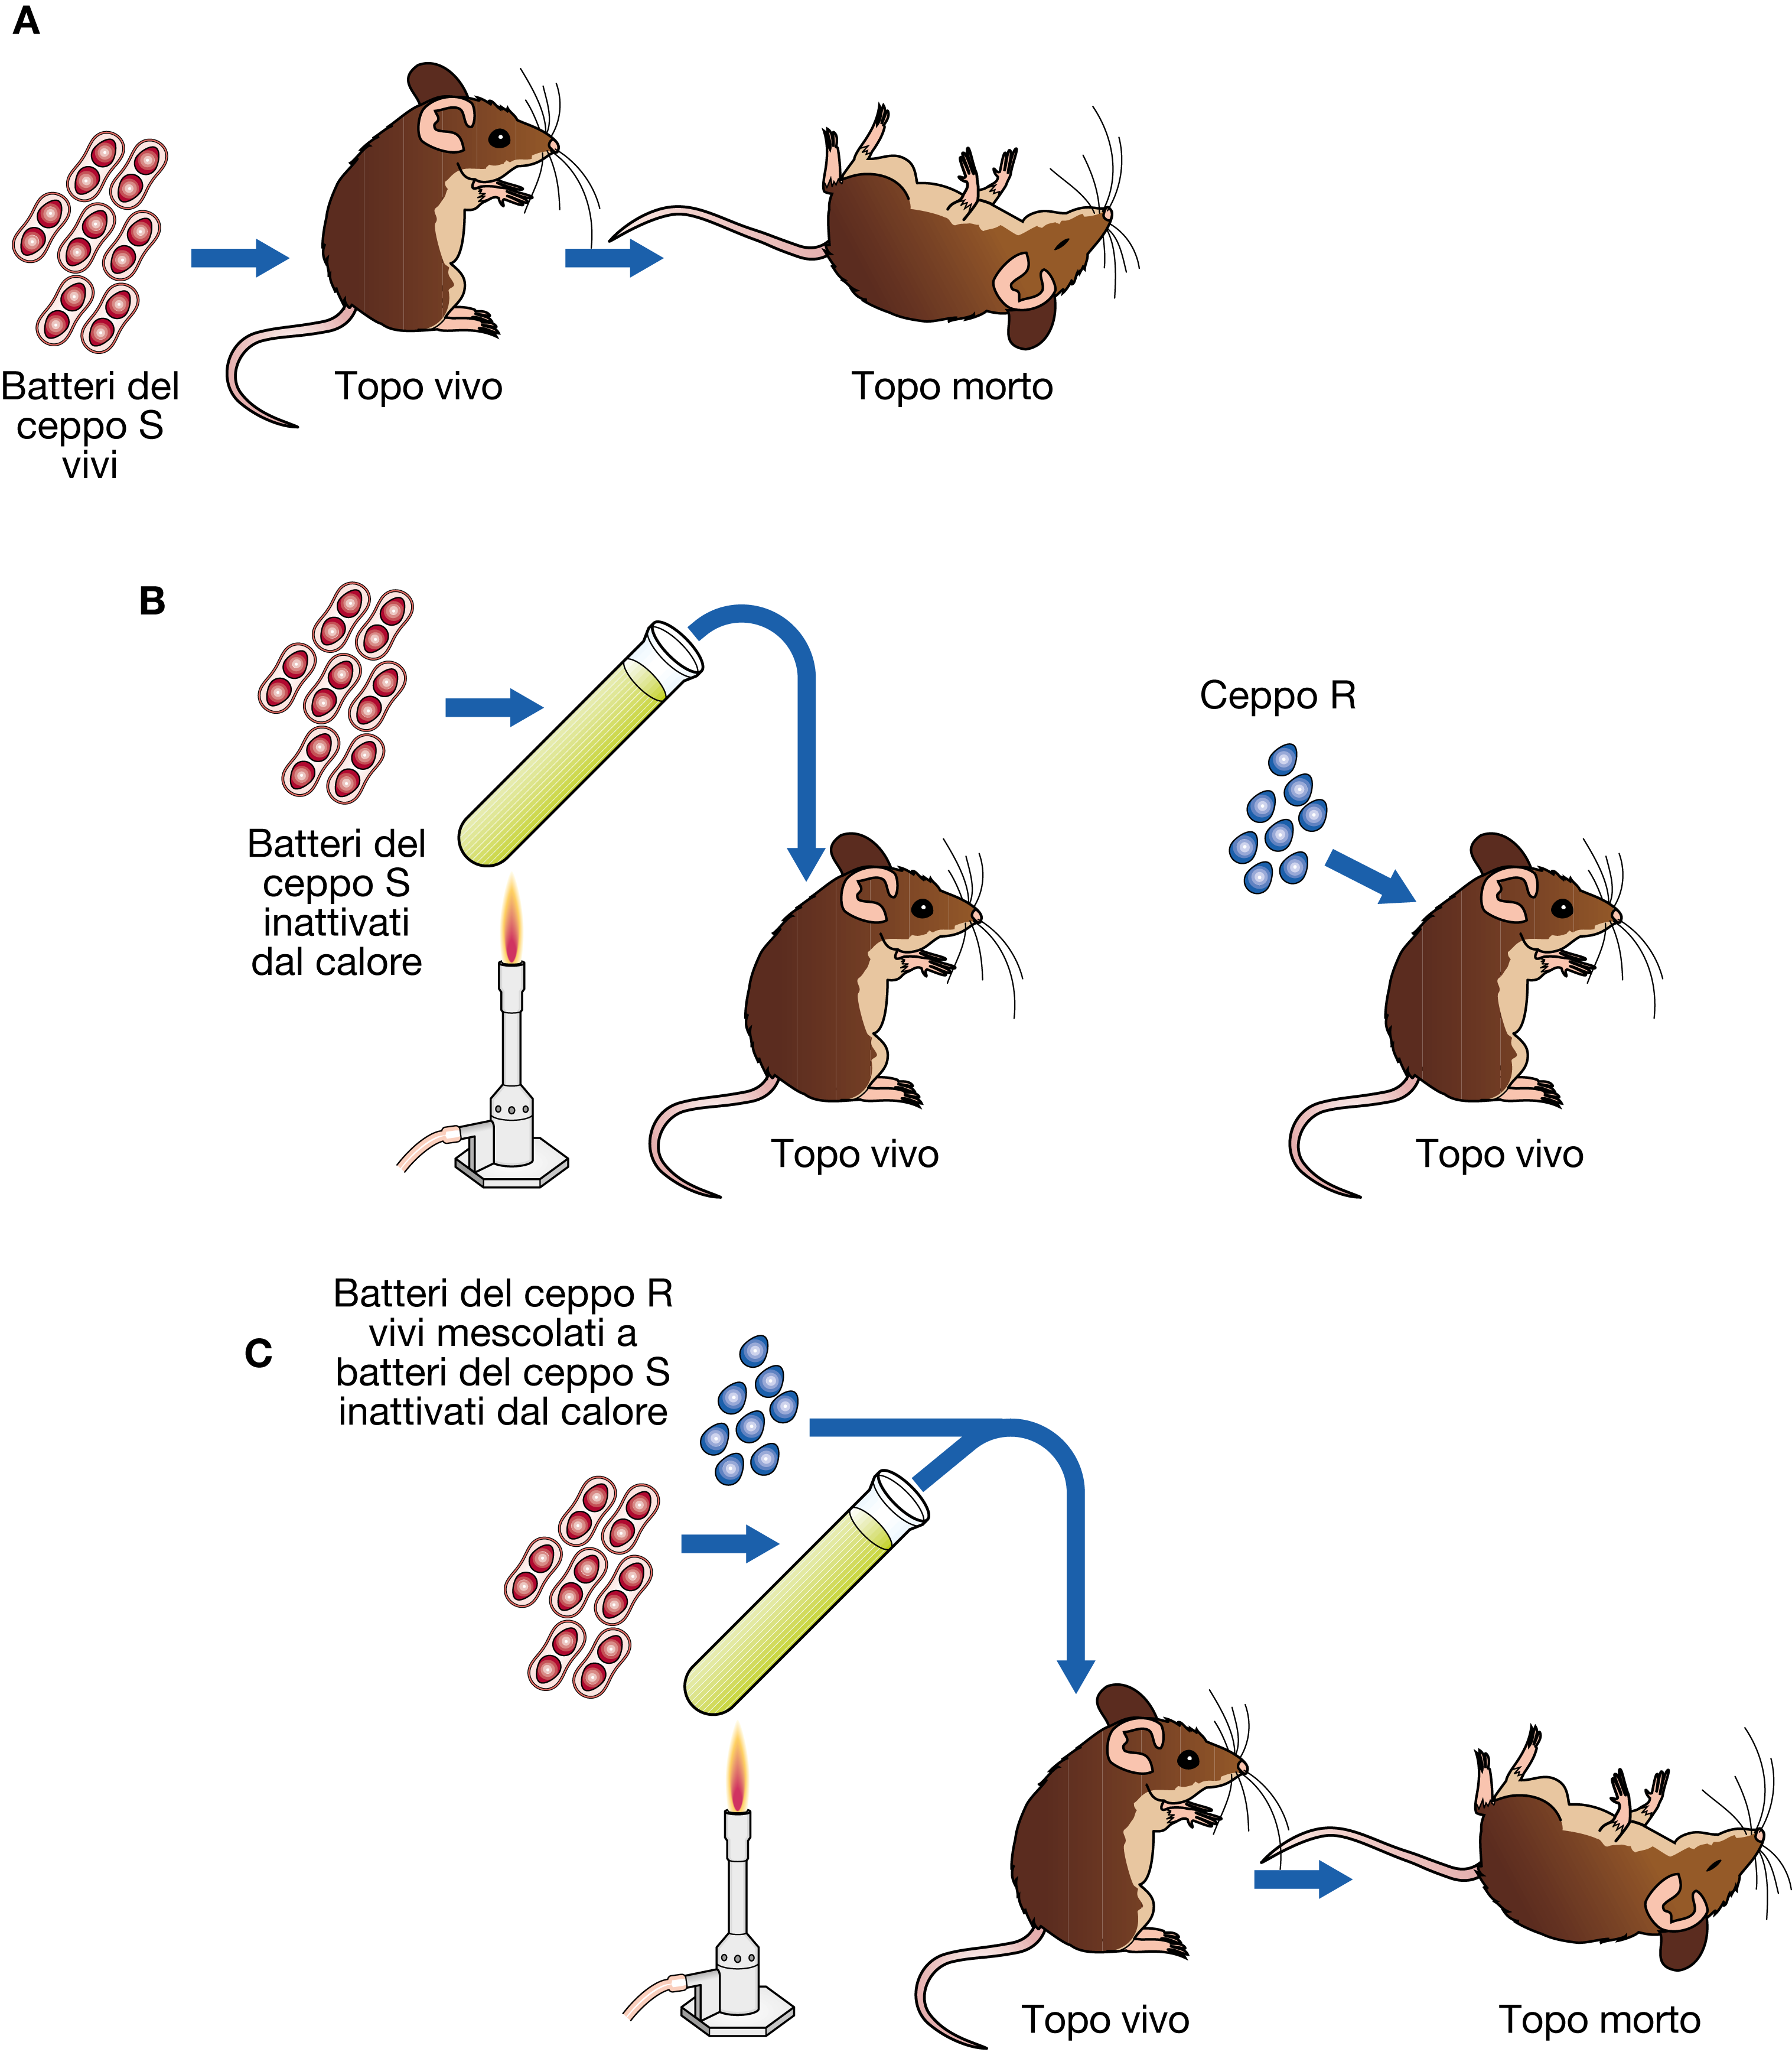
Frederick Griffith.
1928
Rappresentazione schematica dell’esperimento di “trasformazione” batterica di Frederick Griffith.

Slide 13
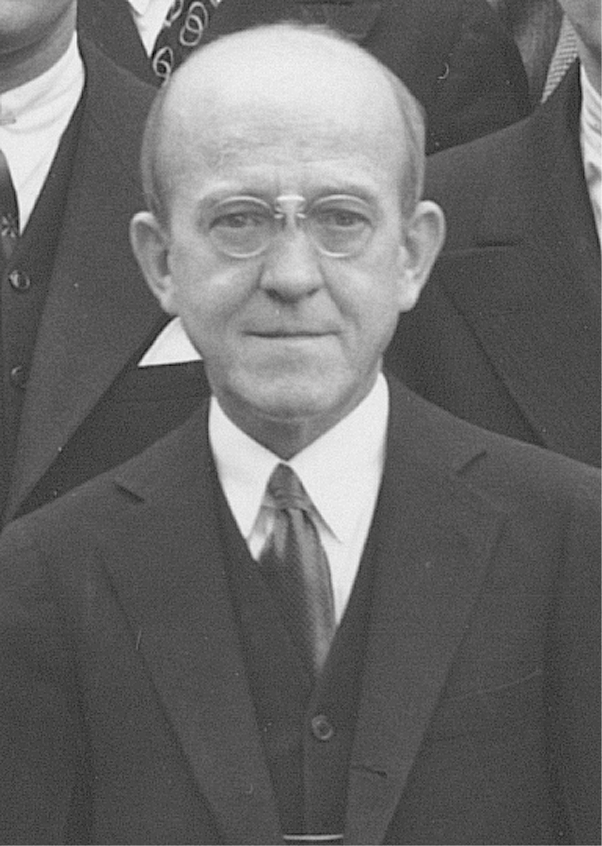
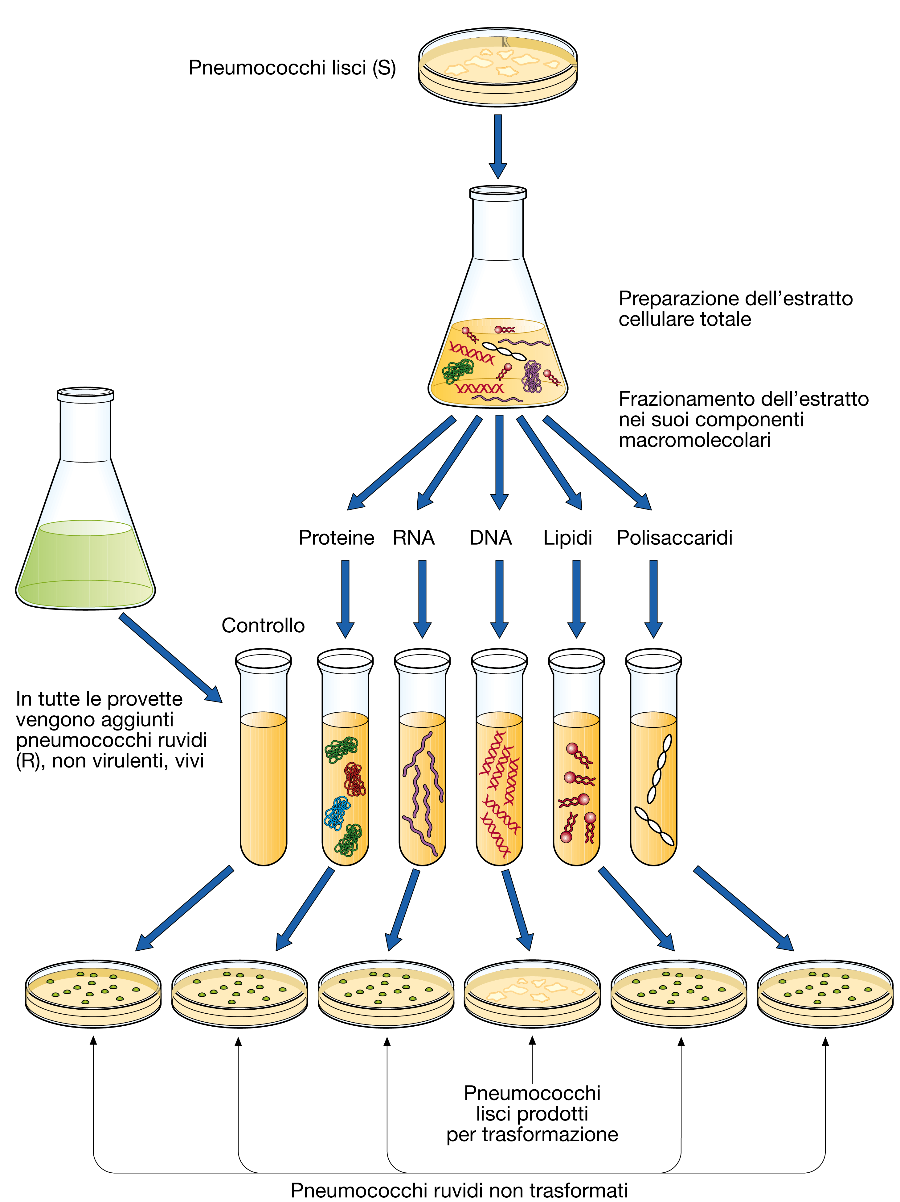
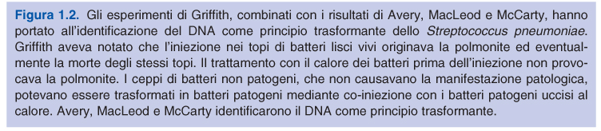
Avery
1944

Slide 14
STRUTTURA DEL DNA

Slide 15
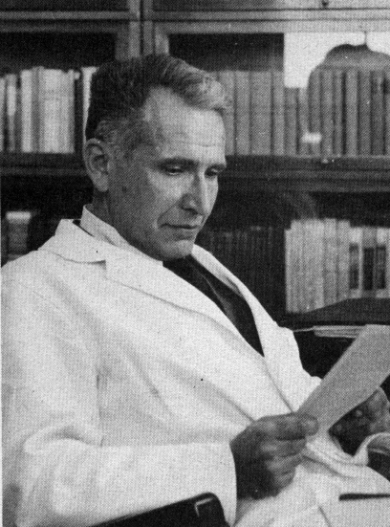
ERWIN CHARGAFF
1905 -2002

Slide 16
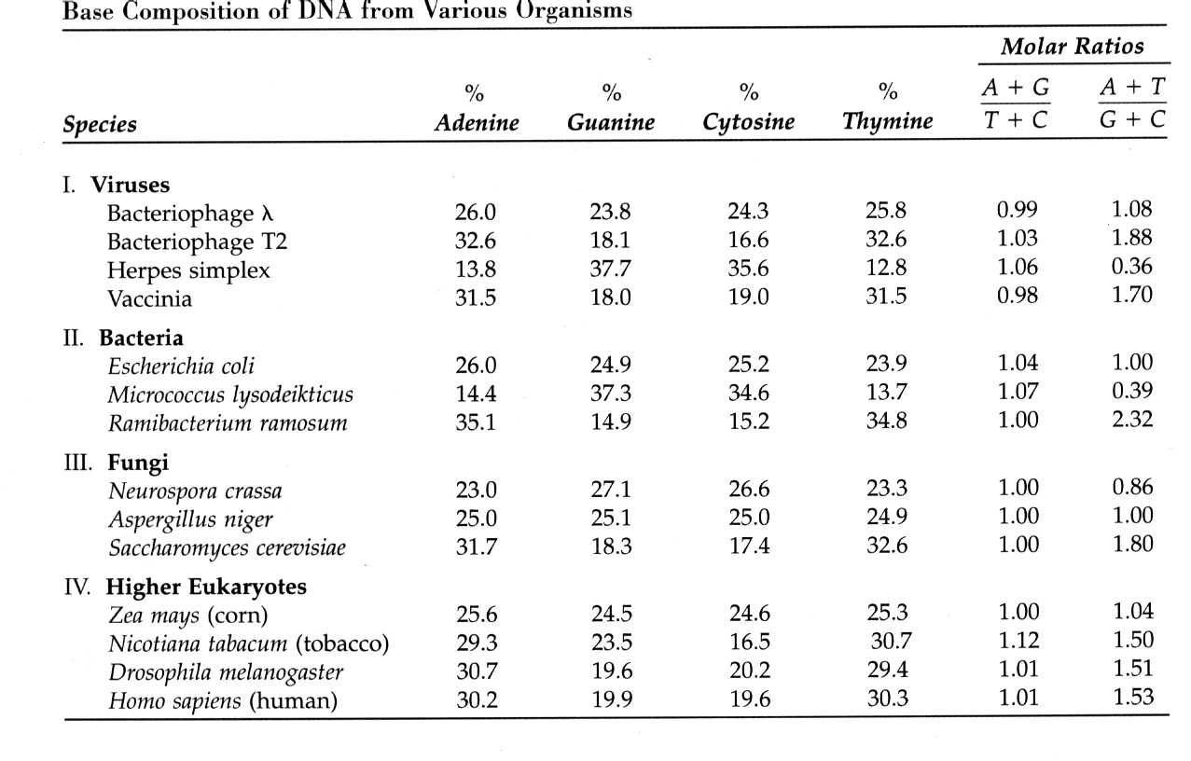
Struttura del DNA
Regola di Chargaff

Slide 17
A G C T A/T G/C A+T/G+C
Man 30.9 19.9 19.8 29.4 1.05 1.00 1.52
Sheep 29.3 21.4 21.0 28.3 1.03 1.02 1.36
Yeast 31.3 18.7 17.1 32.9 0.95 1.09 1.79
E.coli 24.7 26.0 25.7 23.6 1.04 1.01 0.93
Clostridium 36.9 14.0 12.8 36.3 1.01 1.09 2.70

Slide 18
Regole di Chargaff
La composizione in basi del DNA varia da una specie all’altra
Le molecole di DNA isolate da tessuti diversi della stessa specie hanno la stessa composizione
La composizione in basi del DNA di una data specie NON si modifica con l’età dell’organismo, con lo stato nutrizionale o in seguito di variazioni ambientali
In tutte le molecole di DNA,
- il numero di residui di Adenina é UGUALE al numero di residui di Timina
- il numero di residui di Guanina é UGUALE al numero di residui di Citosina

Slide 19
A G C T A/T G/C A+T/G+C
Man 30.9 19.9 19.8 29.4 1.05 1.00 1.52
Sheep 29.3 21.4 21.0 28.3 1.03 1.02 1.36
Yeast 31.3 18.7 17.1 32.9 0.95 1.09 1.79
E.coli 24.7 26.0 25.7 23.6 1.04 1.01 0.93
Clostridium 36.9 14.0 12.8 36.3 1.01 1.09 2.70

Slide 20
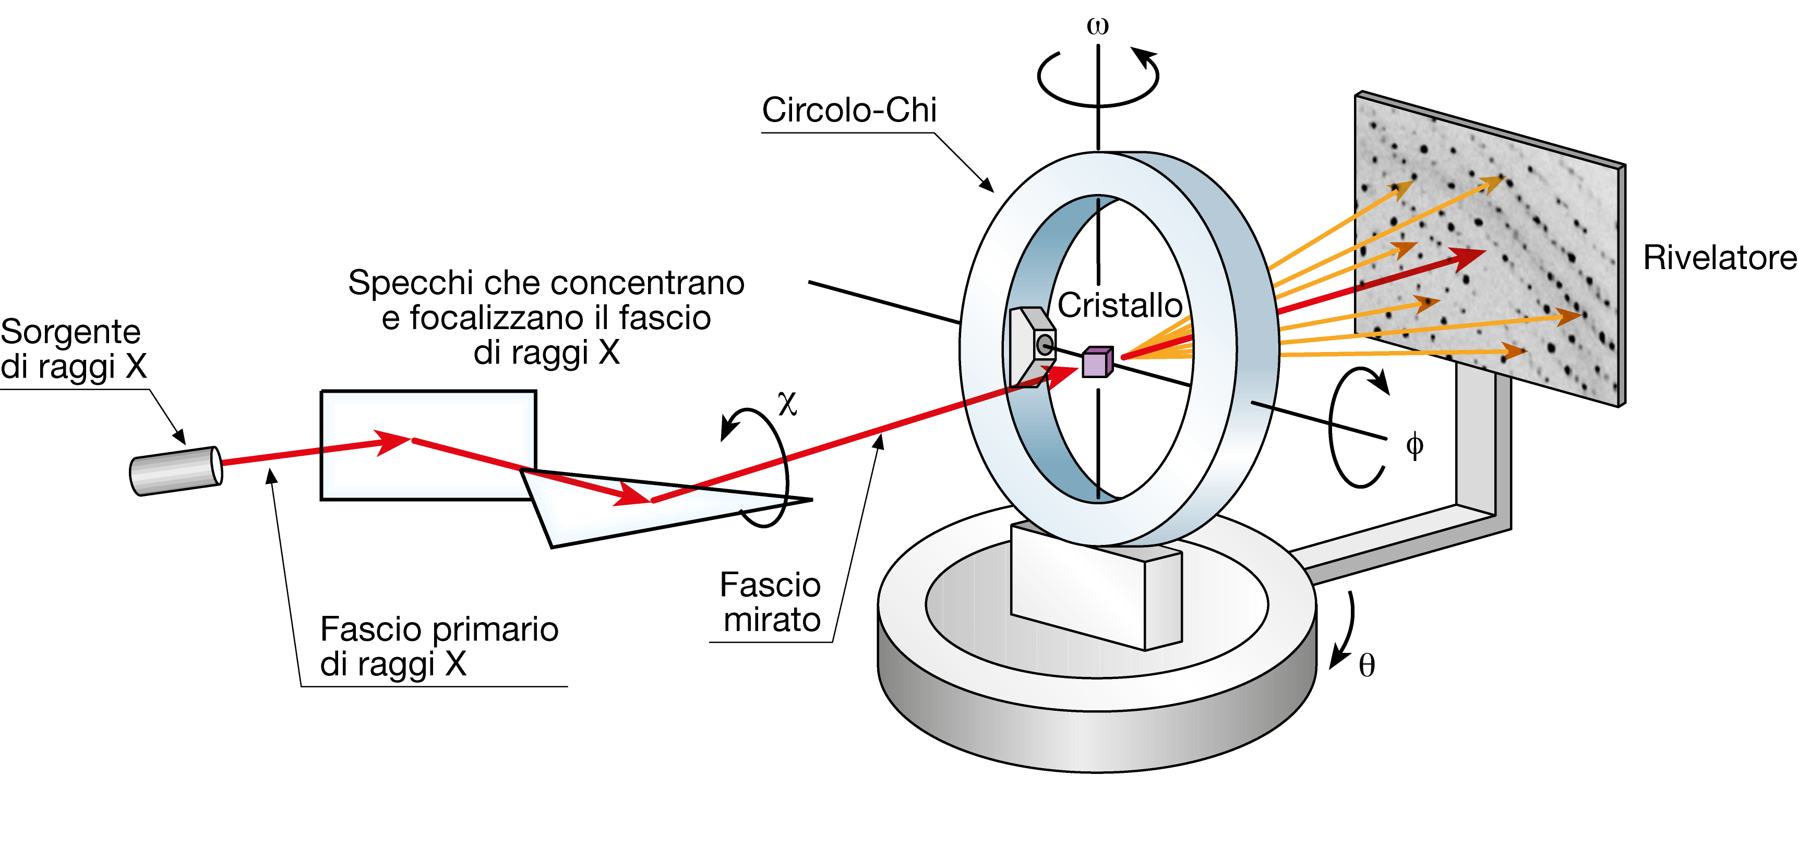
Figura 2.10 Schema semplificato di un diffrattometro a raggi X.

Slide 21
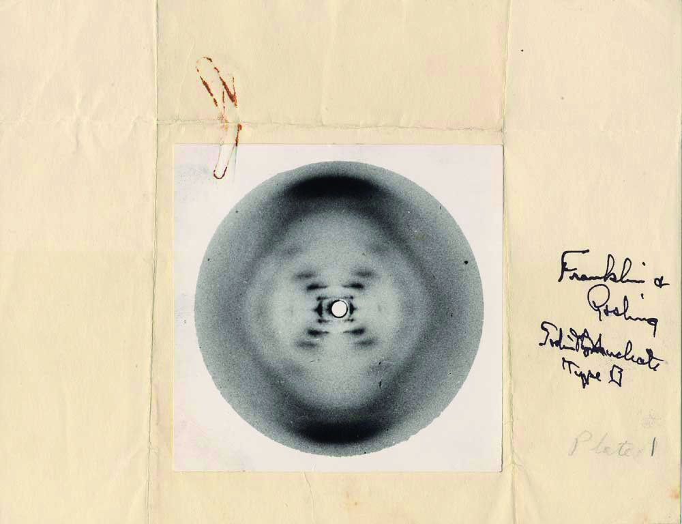
Franklin e Wilkins 1950-53
Cristalli di DNA analizzati mediante Diffrazione dei raggi X
Fotografie di diffrazione dei raggi X di fibre di DNA.
Il DNA è un elica di forma regolare
Giro completo ogni 36Å
Distanza fra due nucleotidi 3,4Å

Slide 22
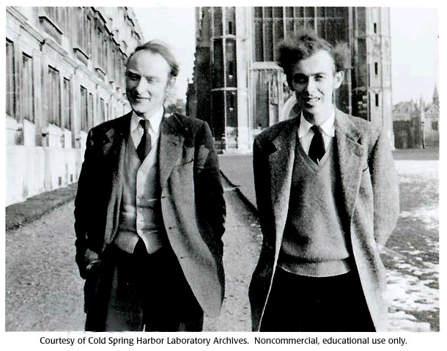
Crick Watson

Slide 23
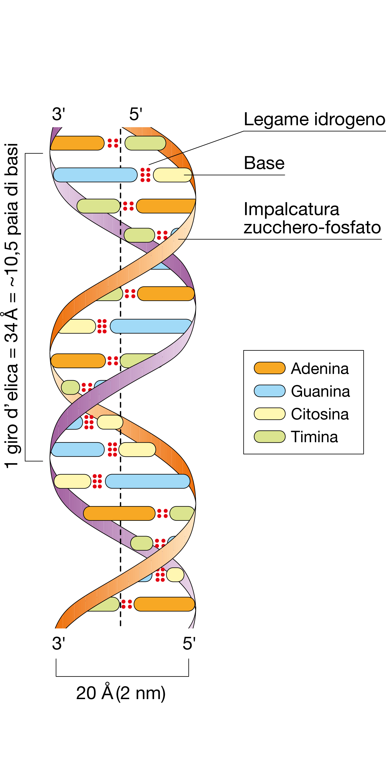
Watson e Crick 1953 Modello tridimensionale
Il DNA è costituito da due eliche avvolte intorno allo stesso asse per formare un’elica destrorsa
Lo scheletro idrofilico, composto da un’alternanza di deossiribosio e gruppi fosforici, è all’esterno della doppia elica
Le basi azotate sono impilate all’interno della doppia elica con le loro strutture planari ad anello poste in posizione perpendicolare all’asse longitudinale della molecola
La relazione spaziale che si crea tra le catene genera una scanalatura maggiore e una minore

Slide 24
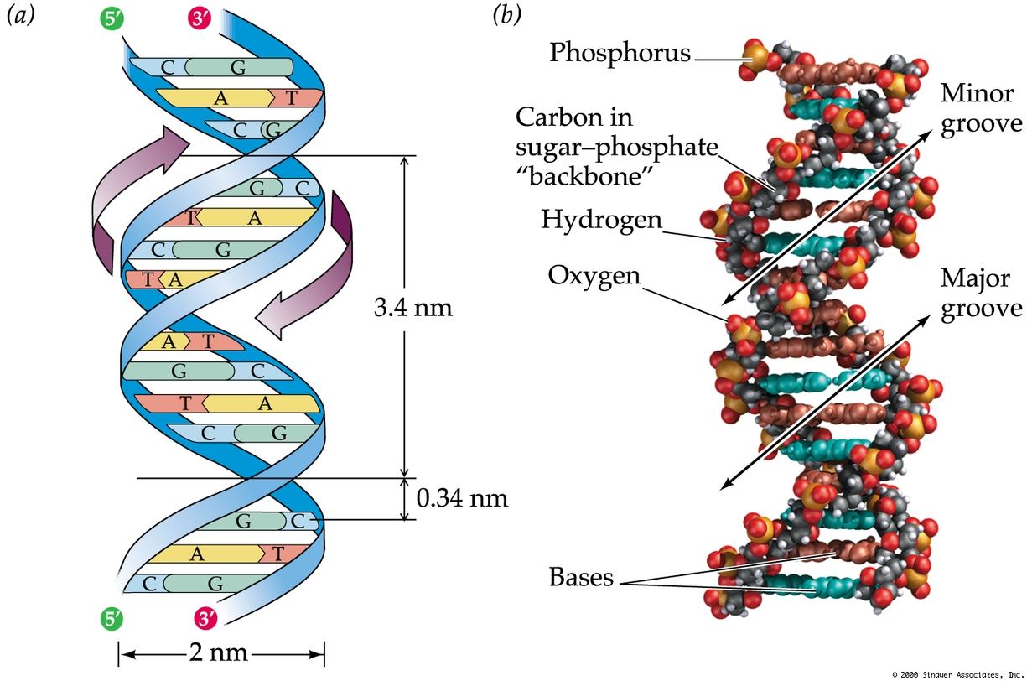
Watson e Crick 1953 Modello tridimensionale
Ogni base di una catena è appaiata sullo stesso piano con una base dell’altra catena
L’Adenina è sempre legata alla Timina mediante due legami idrogeno
La Guanina è sempre legata alla Citosina mediante tre legami idrogeno
Le due catene dell’elica sono antiparallele e complementari

Slide 25
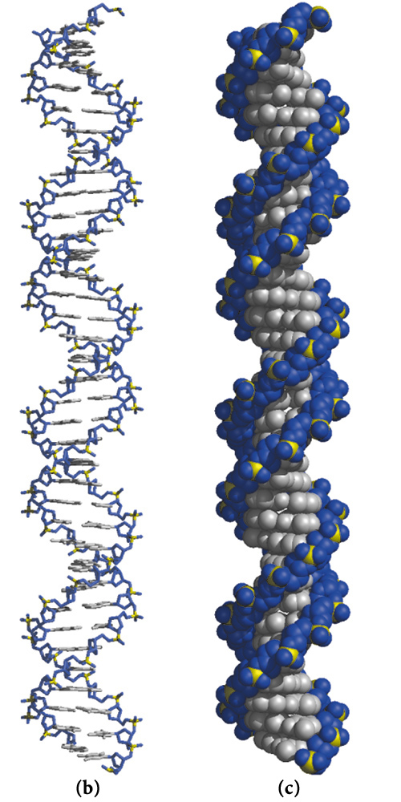

Slide 26
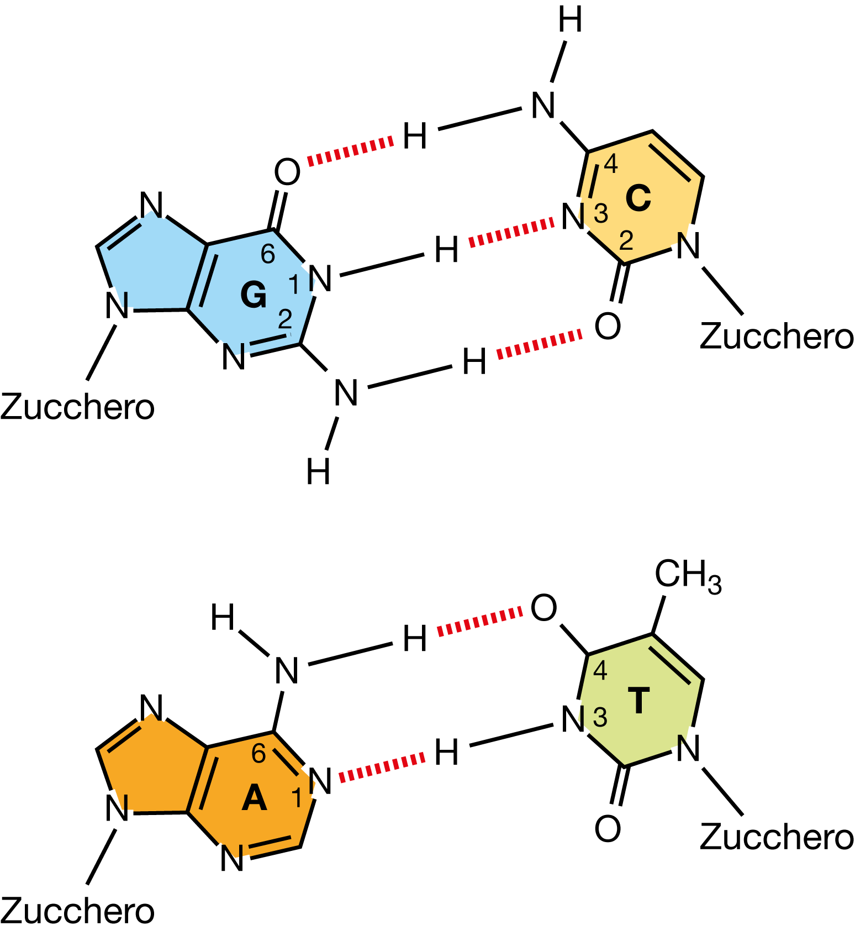
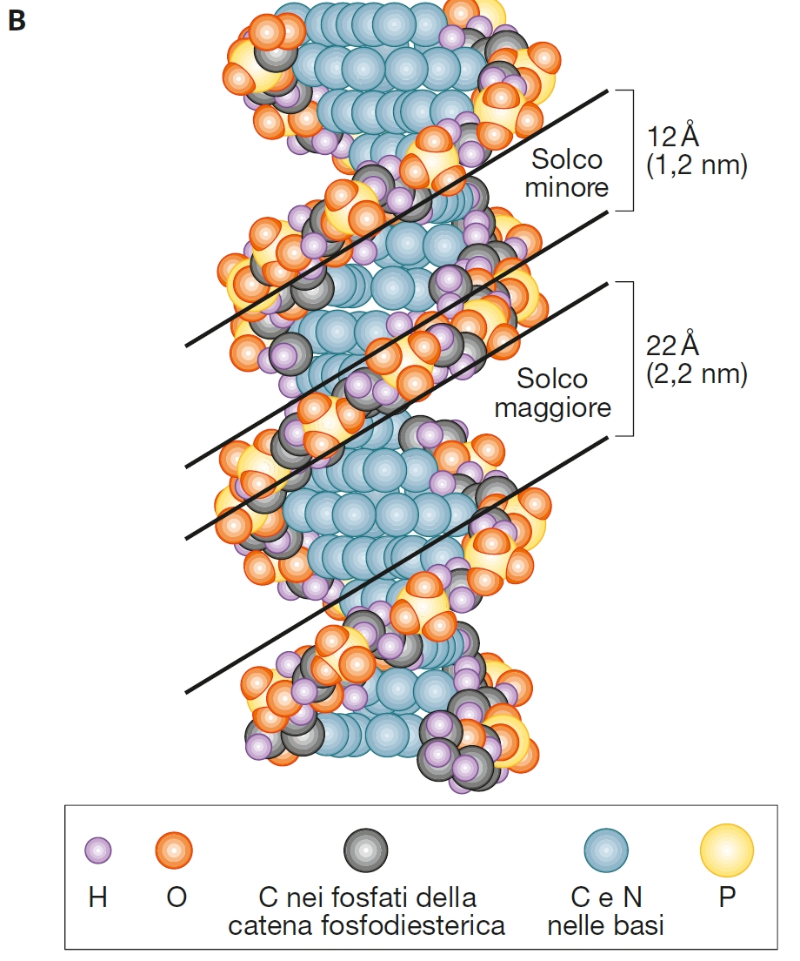

Slide 28
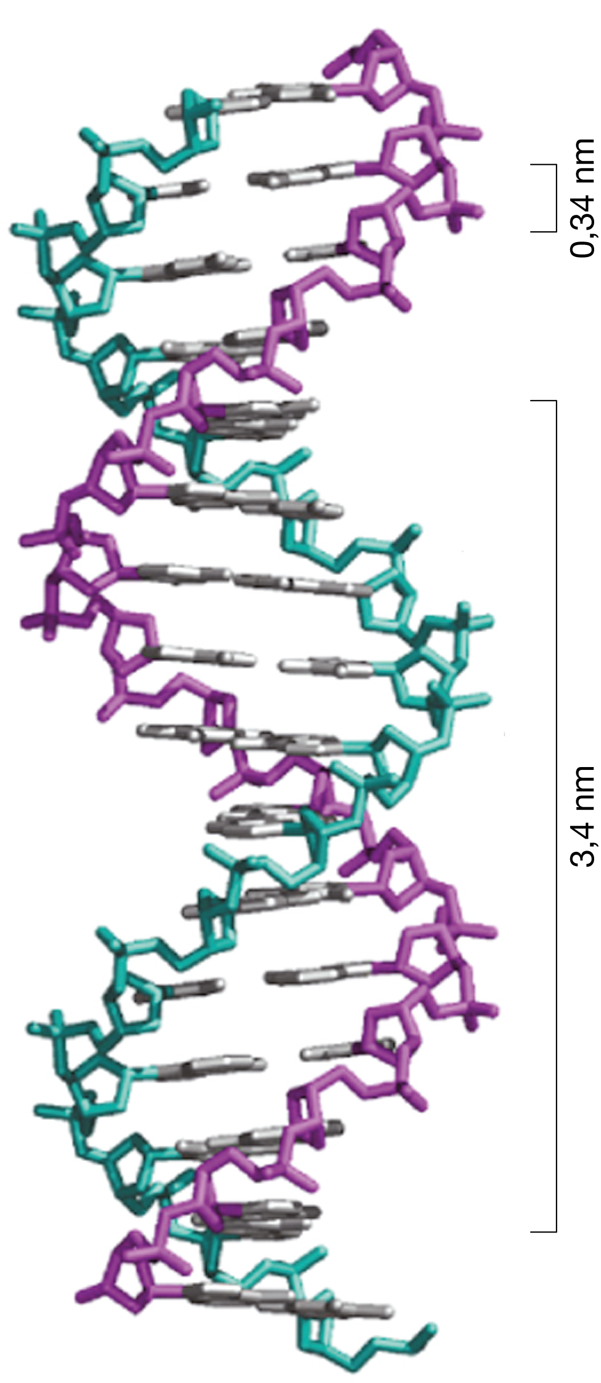
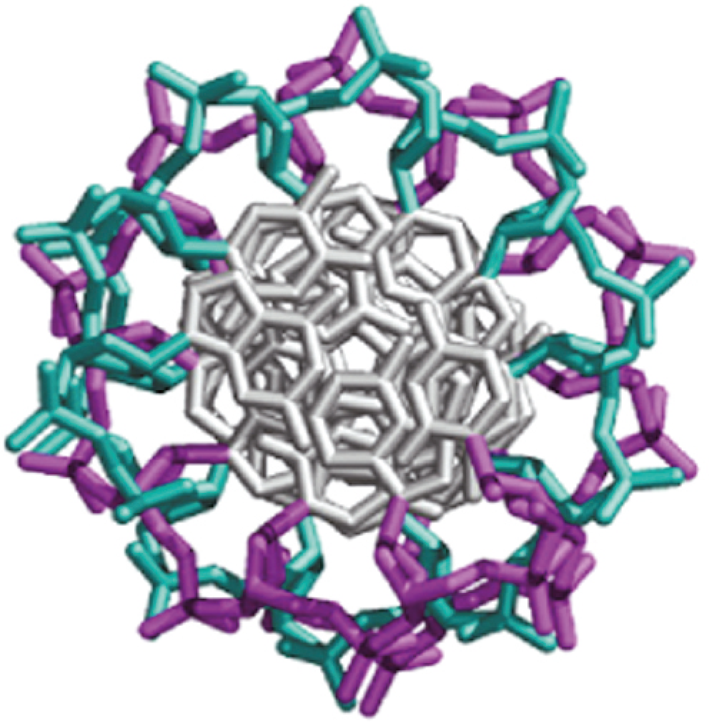
Struttura del DNA
5.1
vedi slide dopo

Slide 29
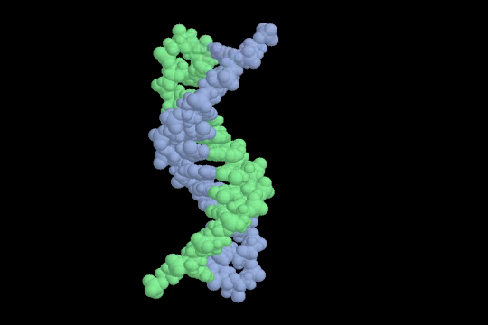

Slide 30
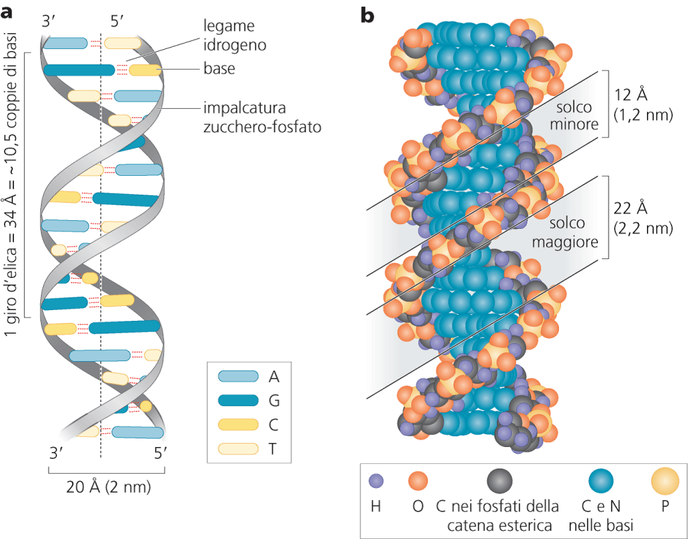
Il DNA è costituito da:
- due polimeri, di desossi-ribonucleotidi avvolti ad elica destrorsa,
- antiparalleli
- appaiati tra loro in modo complementare
In natura, i due polimeri hanno struttura secondaria ad elica destrorsa (B-DNA)

Slide 31
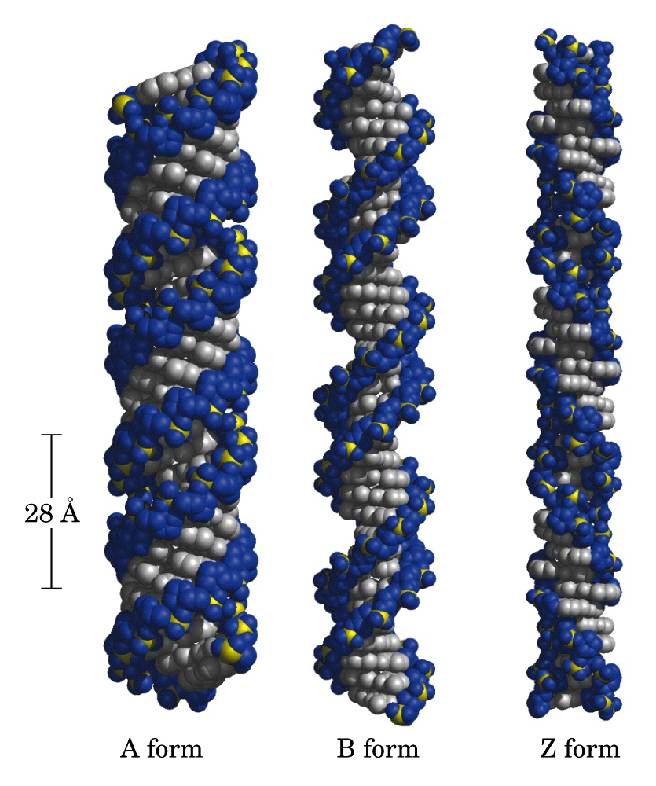
Confronto fra le forme
A, B e Z del DNA
A: elica destrorsa, corta, spessa, 2.3 Å, 11 bp per giro (soluzioni povere d’acqua)
B: elica destrorsa, lunga, sottile, 3.4 Å, 10 bp per giro
Z: elica sinistrorsa, lunga, sottile, 3.8 Å, 12 bp per giro (particolari sequenze del DNA)

Slide 32
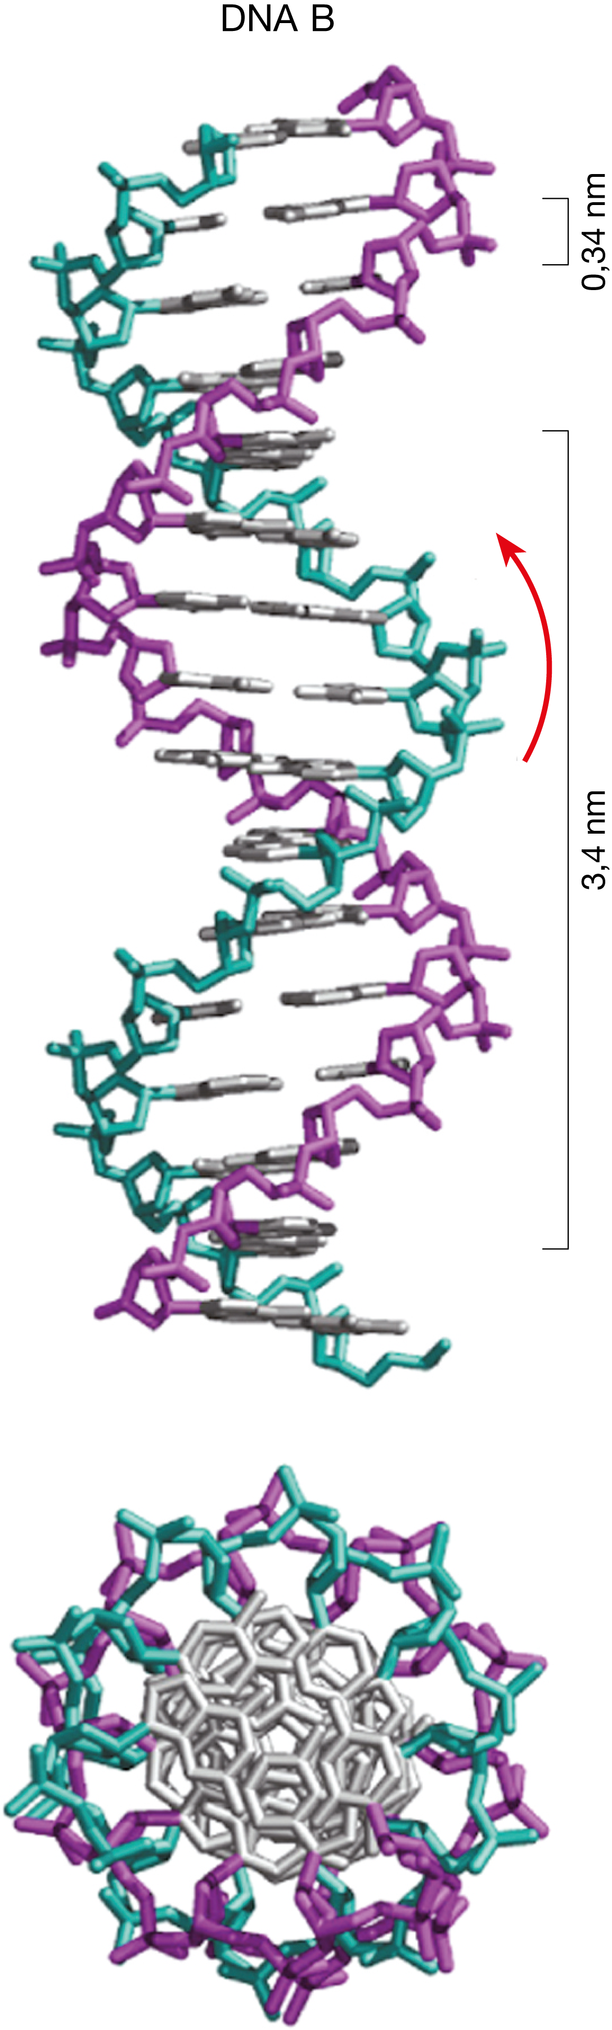
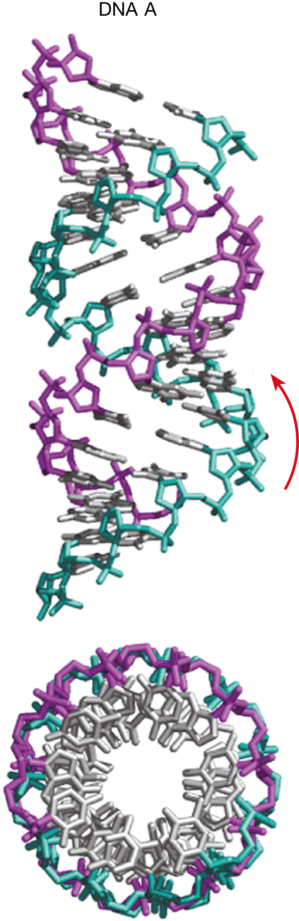
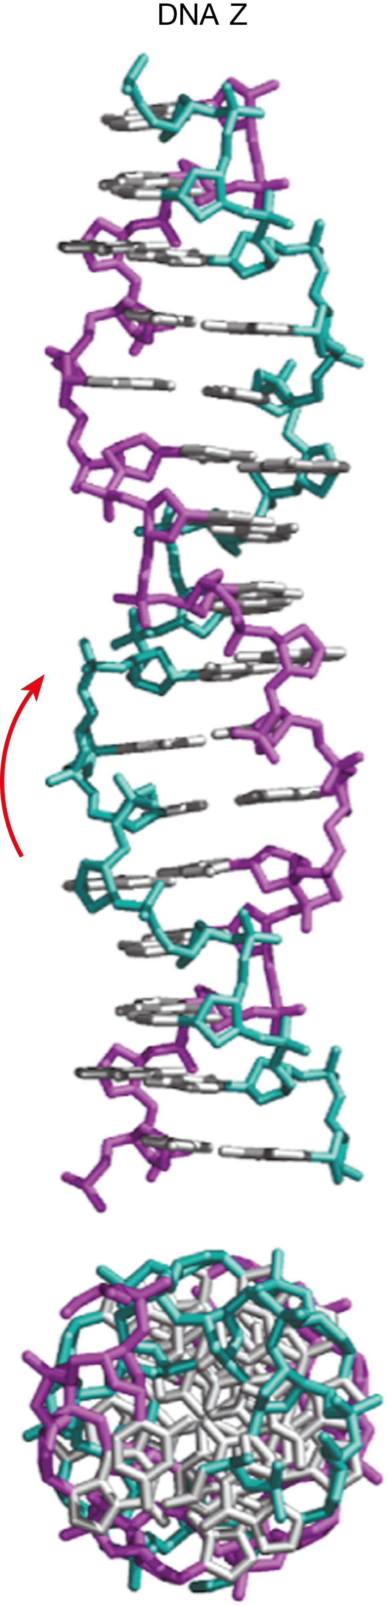

Slide 33
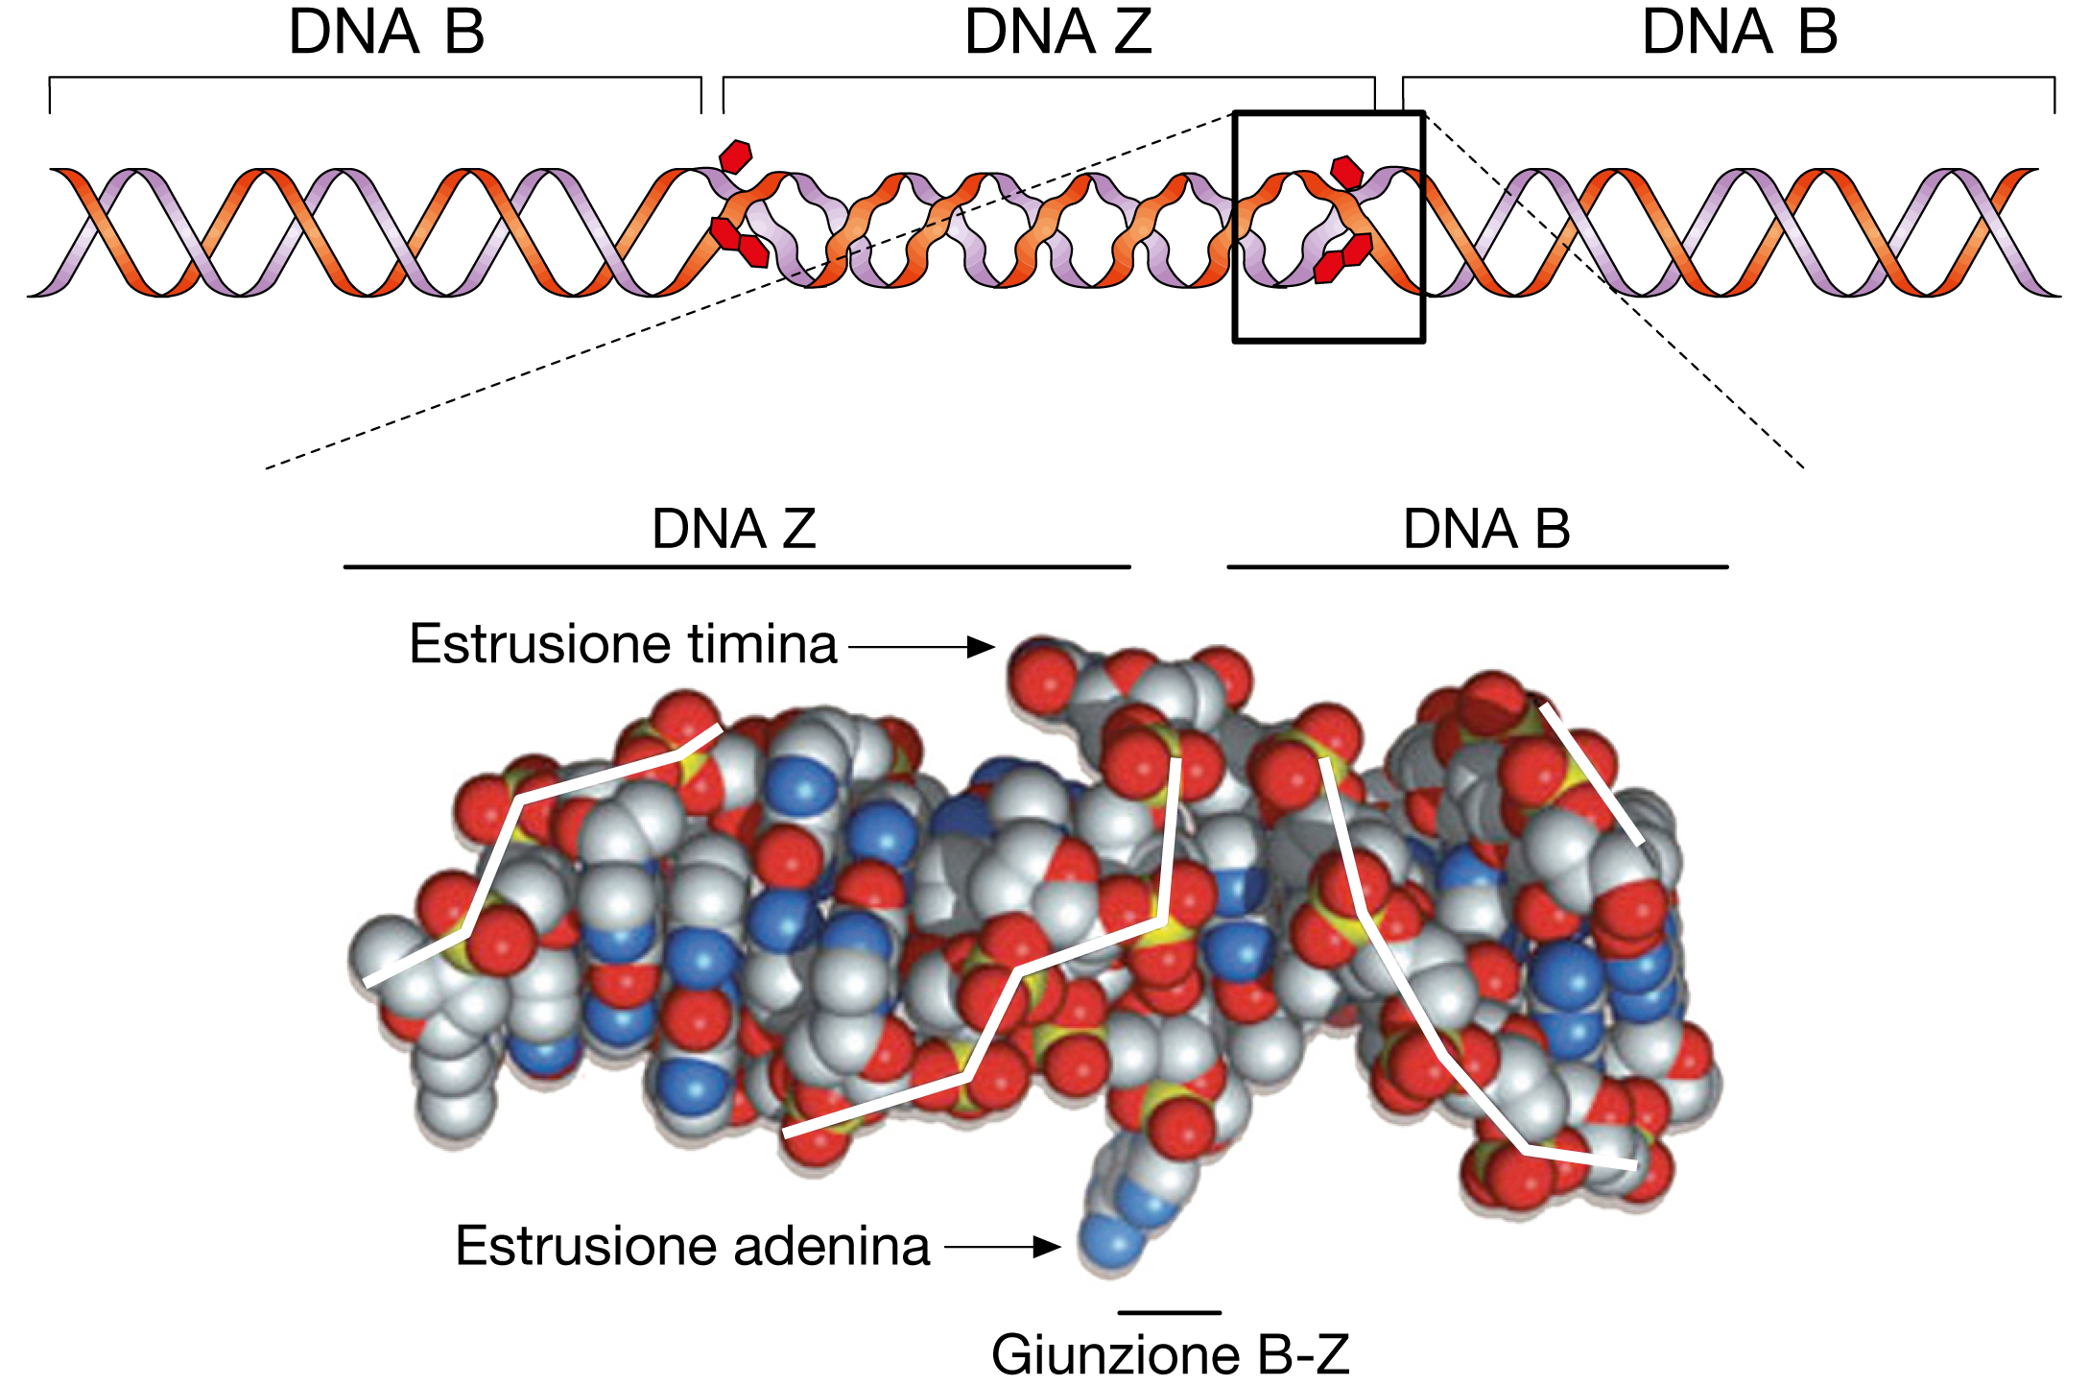
Nella stessa molecola di DNA possono coesistere tratti di DNA B e di DNA Z.

Slide 34
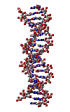
STRUTTURE SECONDARIE INSOLITE DEL DNA

Slide 35
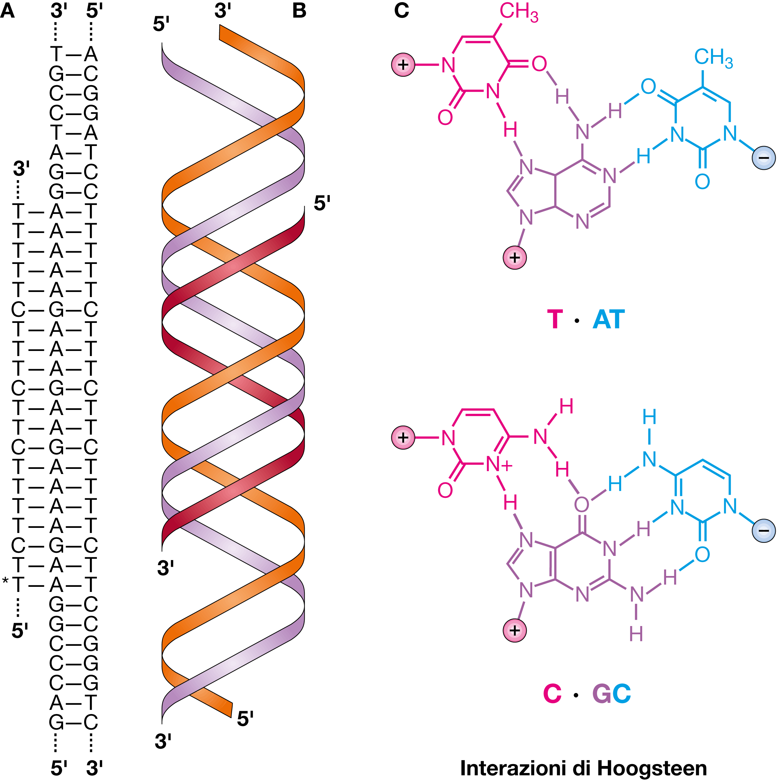
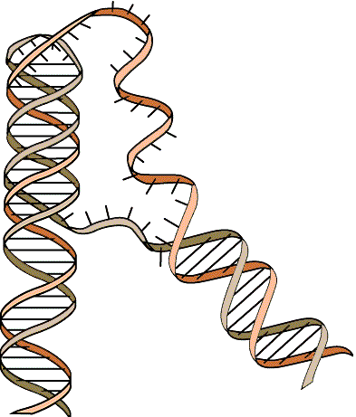
DNA a tripla elica.

Slide 36
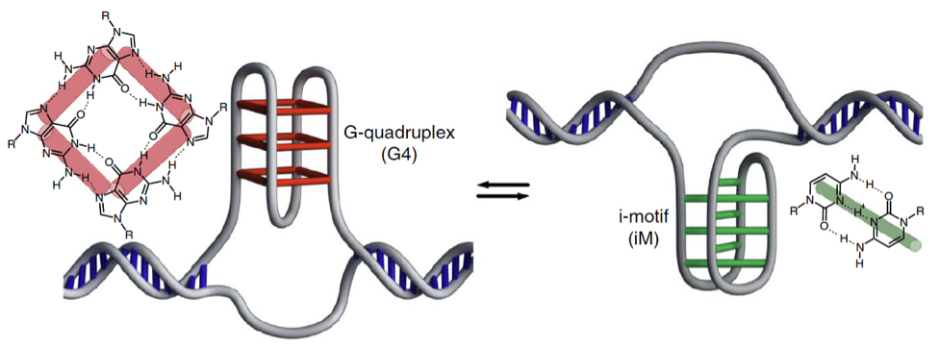
Quadruplex structures

Slide 37
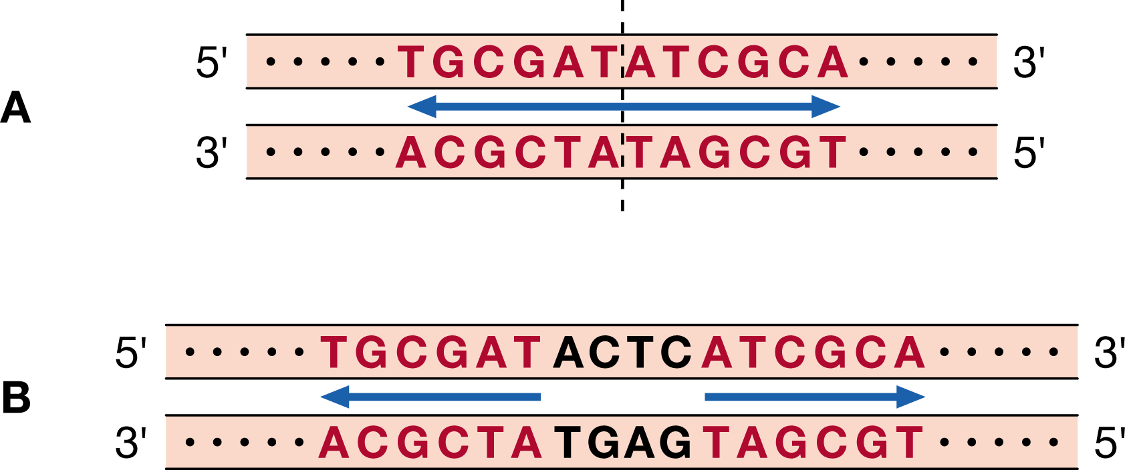
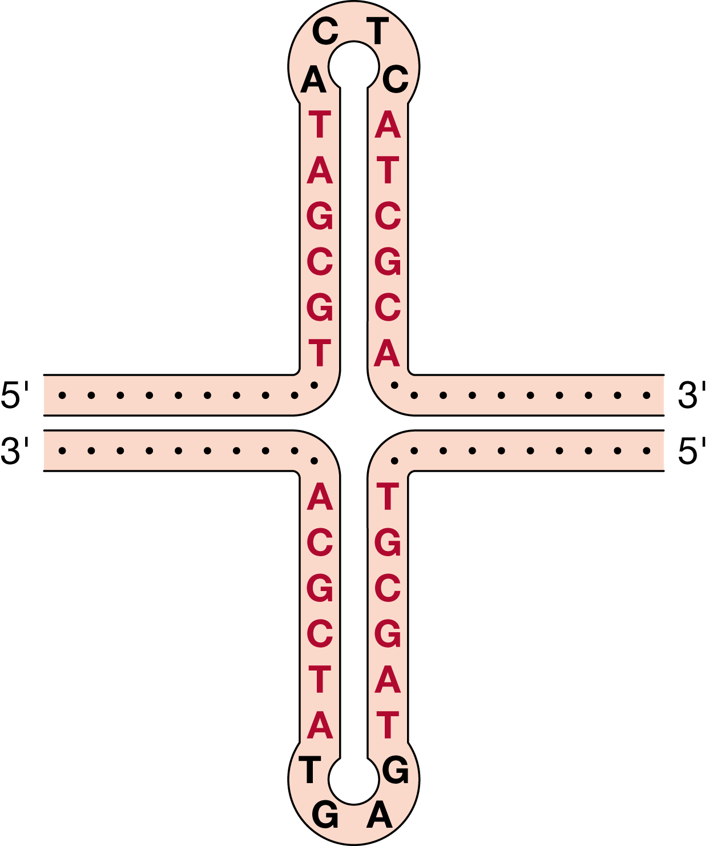
Sequenze ripetute e invertite e palindromi.
Struttura cruciforme.

Slide 38
Figura 2.26 Struttura cruciforme.

Slide 39
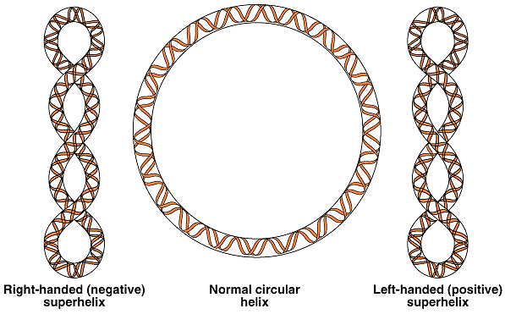
DNA circolare

Slide 40
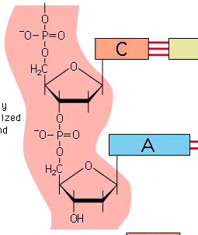
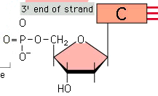
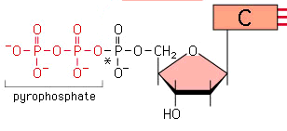
5’ end
3’ end
3’ end
3’ end
5’end

Slide 41
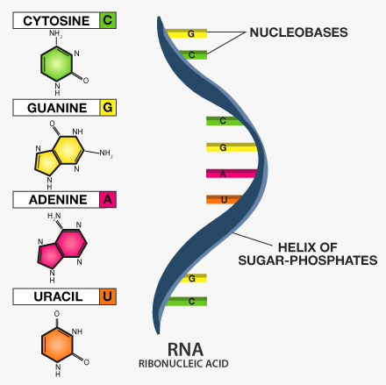
RNA (
R
ibo
-
N
ucleic
A
cid)
RNA was one of the first molecules formed in the primordial soup.
It is a nucleic acid comprised of many nucleotides.
Each nucleotide consists of 3 elements:
- Sugar - ribose (with 2’ hydroxyl)
- a nitrogenous base
one or more phosphates
RNA contains uracil (U) instead of thymidine (T).
It is less stable than DNA.
There are 3 types of RNA, each with a unique function:
mRNA (messenger)
tRNA (transfer)
rRNA (ribosomal)
RNA can function as catalytic enzymes (ribozyme)

Slide 42
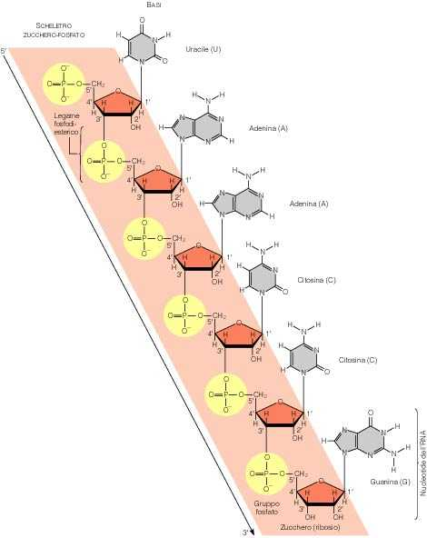
Gli RNA sono costituiti da un singolo polimero di ribonucleotidi
5’ end
3’ end

Slide 43
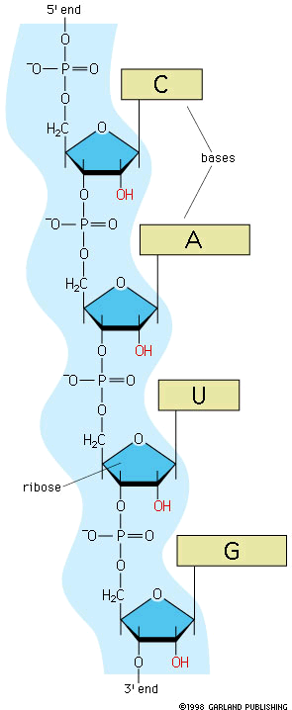
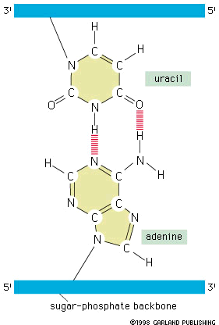
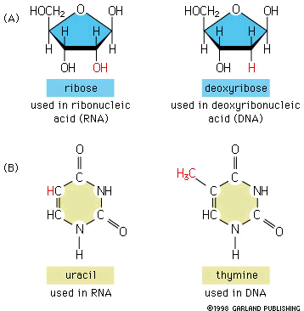

Slide 44
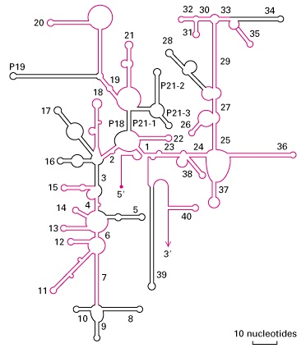
Struttura del RNA
Per l’intrinseca capacità delle basi di formare legami H⁺ con basi complementari, in natura,
i singoli polimeri ribonucleici assumono strutture secondarie a doppia elica
tRNA
rRNA 28S

Slide 45
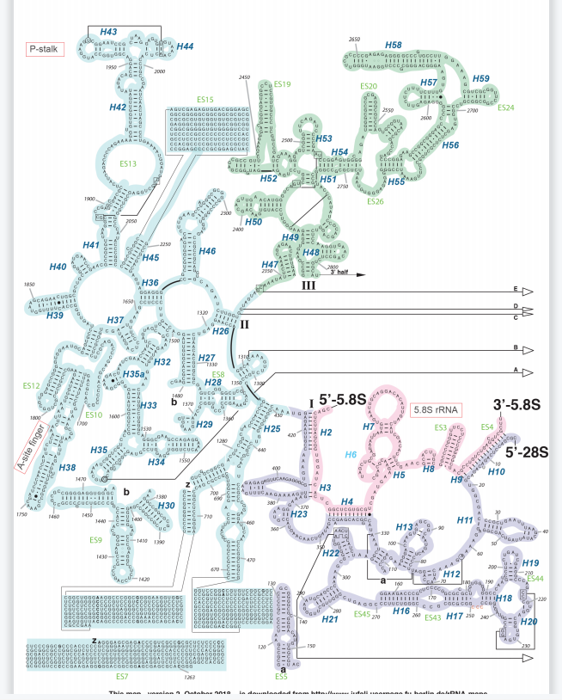
rRNA 28S

